Slide 1

福音讲解

Slide 2

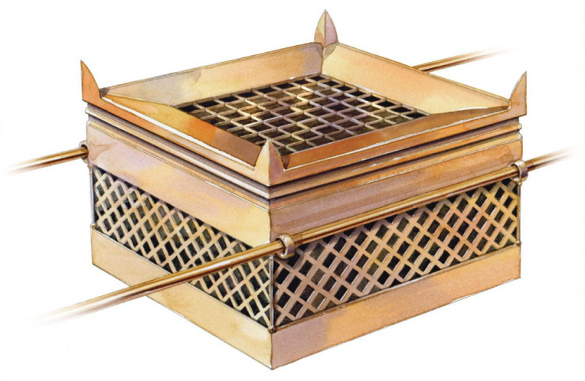
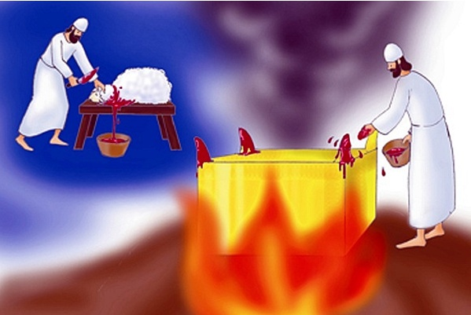
信心的生活
福音讲解
燔祭坛的坛角与心版：
“犹大的罪是用铁笔、用金钢钻记录的，铭刻在他们的心版上和坛角上（耶17:1）
第六讲：信心的生活
法利赛人
食欲。 睡眠欲 .
罪
罪
罪
感觉 感情 精神上欲求
罪
永生 思慕永远的世界
迦玛列门下
罪

Slide 3
信心的生活
福音讲解
神
人类
第六讲：信心的生活
法利赛人
①
食欲。 睡眠欲 .
感觉 感情 精神上欲求
②
罪
罪人
永生 思慕永远的世界
坛角
心版
迦玛列门下
③
罪人
④
义人

Slide 4
信心的生活
福音讲解
神
人类
第六讲：信心的生活
法利赛人
食欲。 睡眠欲 .
③
感觉 感情 精神上欲求
罪人
永生 思慕永远的世界
迦玛列门下
虽然上教会，可心里还有罪——宗教人
凡称呼我主阿，主阿的人，不能都进天国。
惟独遵行我天父旨意的人，才能进去。(马太福音 7:21)

Slide 5
信心的生活
福音讲解
神
人类
第六讲：信心的生活
法利赛人
①
食欲。 睡眠欲 .
感觉 感情 精神上欲求
②
罪
罪人
永生 思慕永远的世界
坛角
心版
迦玛列门下
③
罪人
④
义人

Slide 6
信心的生活
福音讲解
神
人类
第六讲：信心的生活
法利赛人
食欲。 睡眠欲 .
④
义人
感觉 感情 精神上欲求
永生 思慕永远的世界
神完全的义
迦玛列门下
因为他一次献祭，便叫那得以成圣的人永远完全(来 10:14)
以后就说，我不再记念他们的罪愆，和他们的过犯。(来 10:17)

Slide 7
信心的生活
福音讲解
愿颂赞归与我们主耶稣基督的父神，他在基督里，曾赐给我们天上各样属灵的福气。（弗1:1-14）
第六讲：信心的生活
法利赛人
食欲。 睡眠欲 .
1.就如神从创立世界以前，在基督里拣选了我们，使我们在他面前成为圣洁，无有瑕疵。
感觉 感情 精神上欲求
2.又因爱我们，就按着自己意旨所喜悦的，预定我们，借着耶稣基督得儿子的名分，
永生 思慕永远的世界
迦玛列门下
3.我们借这爱子的血，得蒙救赎，过犯得以赦免，乃是照他丰富的恩典。
4.我们也在他里面得了基业，（得或作成）这原是那位随己意行作万事的，照着他旨意所预定的。
5.你们既听见真理的道，就是那叫你们得救的福音，也信了基督，既然信他，就受了所应许的圣灵为印记。这圣灵，是我们得基业的凭据，

Slide 8
信心的生活
福音讲解
最根本原因
根本原因
表面原因
第六讲：信心的生活
法利赛人
人的语言、行为
食欲。 睡眠欲 .
困难 负担
埋怨、不平
感觉 感情 精神上欲求
罪人
心弱
逃避的心灵
心变得
更脆弱
心灵
创伤
永生 思慕永远的世界
迦玛列门下
灵魂的变化
关闭心门，对话中断孤立
义人
强健的心灵
越过的心灵
相信主的信心

Slide 9
信心的生活
福音讲解
最根本的原因
根本的变化
第六讲：信心的生活
法利赛人
灵魂的变化
食欲。 睡眠欲 .
义
强健的心灵
越过的心灵
越过困难 问题的人
感觉 感情 精神上欲求
永生 思慕永远的世界
相信主的信心
迦玛列门下
所谓相信 = 就是依靠
依靠什么呢？
依靠我自己? 还是依靠主?

Slide 10
信心的生活
福音讲解
最根本的原因
根本的变化
第六讲：信心的生活
法利赛人
灵魂的变化
食欲。 睡眠欲 .
义
强健的心灵
越过的心灵
越过困难 问题的人
感觉 感情 精神上欲求
永生 思慕永远的世界
相信主的信心让心灵强健
迦玛列门下
你要刚强壮胆，不要惧怕，也不要惊惶，因为你无论往哪里去，耶和华你的神必与你同在。(约书亚记1:9)
我就常与你们同在，直到世界的末了。(马太福音 28:20)

Slide 11
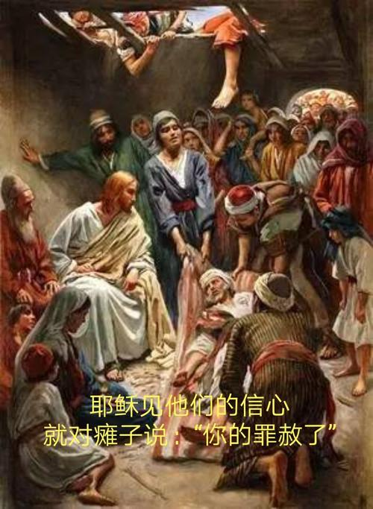
教会的引导
福音讲解
第六讲：信心的生活
1.教会是他的身体，是那充满万有者所充满的。（弗1:21）
法利赛人
食欲。 睡眠欲 .
2.为要借着教会使天上执政的，掌权的，现在得知神百般的智慧。（弗3:10）慧。
感觉 感情 精神上欲求
3.倘若我耽延日久，你也可以知道在神的家中当怎样行。这家就是永生神的教会，真理的柱石和根基。（提前3:15）
迦玛列门下
4.全身都靠他联络得合式，百节各按各职，照着各体的功用，彼此相助，便叫身体渐渐增长，在爱中建立自己。（弗4:16）

Slide 12
谢谢大家的聆听

